Slide 1

Έρευνα και Ανάλυση Τουριστικής Αγοράς
Ε’ εξάμηνο
Διδάσκουσα: Σοφία Βλάχου

Slide 2
Λοιπές τεχνικές ποσοτικής έρευνας

Slide 3
Στόχοι της Ενότητας
Να οριστούν η επιστήμη των δεδομένων, μεγάλα δεδομένα, μηχανική μάθηση
Να γίνει σύντομη ιστορική αναδρομή στην εξέλιξη της επιστήμης των δεδομένων
Να αναφερθούν οι μέθοδοι και οι τεχνικές ανάλυσης δεδομένων

Slide 4
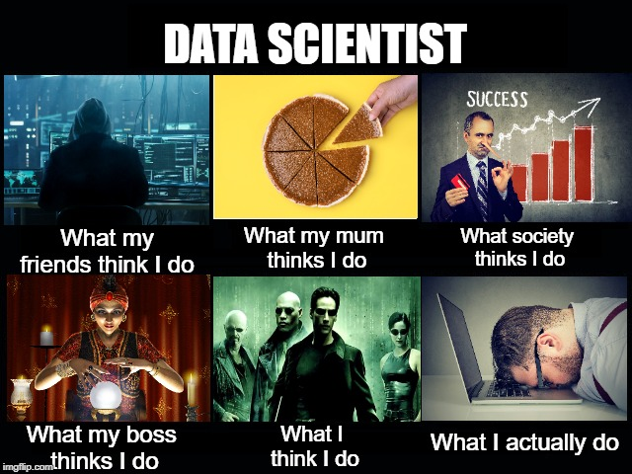
Εισαγωγή
Πώς αντιλαμβάνεστε τον όρο "επιστήμη των δεδομένων";

Slide 5

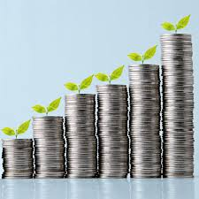


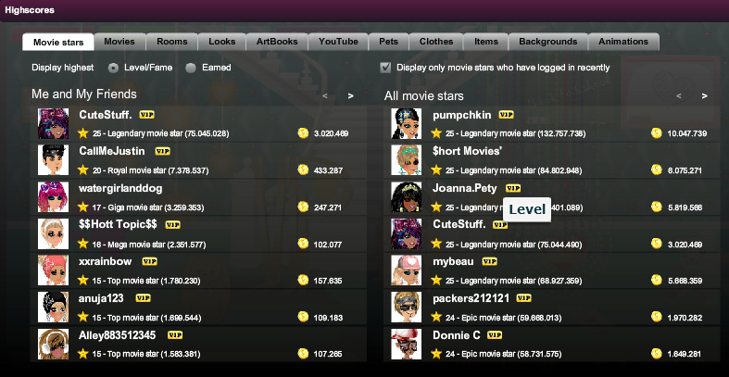
Ας δούμε μερικά παραδείγματα…

Slide 6
Επισκόπηση του πεδίου της ΤΝ
Ο όρος Τεχνητή Νοημοσύνη - ΤΝ (Artificial Intelligence - AI) διατυπώθηκε για πρώτη φορά στο Dartmouth College το 1956 (Γεωργούλη, 2015), συμπεριλαμβανομένης της ιδέας ότι η τεχνητή νοημοσύνη μπορεί να επιτρέψει στους υπολογιστές να εκτελούν εργασίες που θεωρούνται ευφυείς, δηλαδή απαιτούν νοημοσύνη σε ανθρώπινο επίπεδο (McCarthy, 2007).
Στόχος της TN είναι να αυτοματοποιήσει:
Την επικοινωνία (κείμενο, εικόνα, ήχος, βίντεο)
Την αντίληψη (αισθητήρες, IoT, κυβερνοφυσικά συστήματα)
Τη γνώση (αποθήκευση, ανάκτηση, επεξεργασία)
Το σχεδιασμό (εφαρμογές ρομποτικής, αυτόνομη οδήγηση)
Το συλλογισμό (προσομοίωση ανθρώπινης σκέψης και μαθησιακών διαδικασιών)

Slide 7
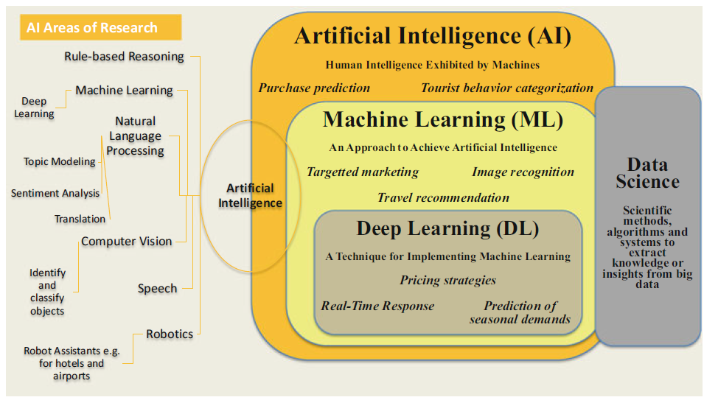
Στην πραγματικότητα, η Μηχανική Μάθηση είναι υποπεδίο της Τεχνητής Νοημοσύνης και στόχος του είναι να υλοποιήσει υπολογιστικά μοντέλα τα οποία μαθαίνουν από τα δεδομένα και βελτιώνονται από την εμπειρία.

Slide 8
Βασικοί ορισμοί και έννοιες
Επιστήμη των Δεδομένων (Data Science): είναι ένας καινούριος όρος, ο οποίος ήρθε να αντικαταστήσει προγενέστερους όρους, όπως Ανακάλυψη Γνώσης από Βάσεις Δεδομένων (Knowledge Discovery in Database) ή Εξόρυξη Δεδομένων (Data Mining).
Εξόρυξη δεδομένων (Data Mining): Πρόκειται για μια ημι-αυτοματοποιημένη διαδικασία, σκοπός της οποίας είναι να αναλύσει έναν μεγάλο όγκο δεδομένων που αφορούν ένα συγκεκριμένο πρόβλημα, για την παραγωγή προτύπων (patterns), όπως συνηθίζεται να λέμε σε ορισμένους τομείς, όπως στη Στατιστική, στη Μηχανική Μάθηση (Machine Learning) και στην Αναγνώριση Προτύπων (Pattern Recognition).

Slide 9
Σύντομη ιστορική αναδρομή…
Ή Επιστήμη των Δεδομένων είναι ουσιαστικά μία καινούρια επιστήμη, η οποία άρχισε να εμφανίζεται σταδιακά, από τα τέλη της δεκαετίας του 1980.
Την εποχή εκείνη επικρατούσαν τα συστήματα βάσεων δεδομένων, κυρίως σε επιχειρήσεις, λόγω ταχύτητας και δυνατότητας μαζικών ερωτημάτων.

Slide 10
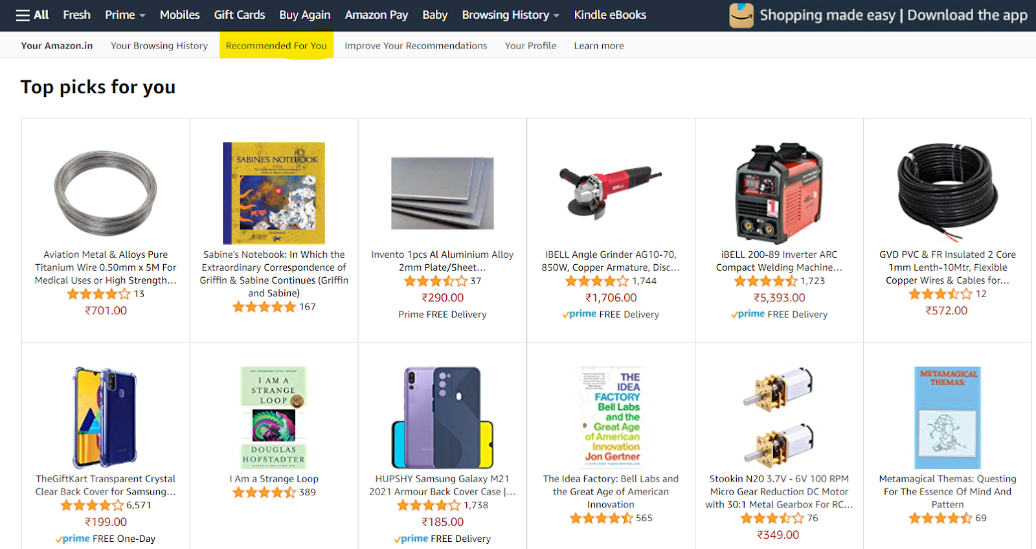


Το παράδειγμα της Amazon!

Slide 11
Το παράδειγμα της Amazon!
Αρχικά ξεκίνησε από την ηλεκτρονική πώληση βιβλίων και άλλων αντικειμένων, δημιουργώντας στη συνέχεια ένα πολύ φιλικό προς τον χρήστη σύστημα συστάσεων.
Το σύστημα αυτό βασιζόταν στις αλληλεπιδράσεις (reactions) των πελατών της, χρησιμοποιώντας μία τεχνική γνωστή ως Συνεργατικό Φιλτράρισμα (Collaborative Filtering). Το σύστημα αυτό αποτέλεσε τη βάση των Συστημάτων Συστάσεων (Recommender Systems).

Slide 12
Τα Μεγάλα Δεδομένα (Big Data)
Πόσο μεγάλα είναι τα «Μεγάλα Δεδομένα»;;;
Αυτό που διακρίνει τα Μεγάλα Δεδομένα είναι:
Ο όγκος (volume) – επιχειρηματικές συναλλαγές, έξυπνες συσκευές IoT, αισθητήρες, βιομηχανικός εξοπλισμός, κοινωνικά δίκτυα, RFID
Η ποικιλία (variety) – αυτόνομα οχήματα, chatbots, προσωπικοί ψηφιακοί βοηθοί
Η ταχύτητα (velocity) – αδόμητα κατά πλειοψηφία, κείμενο, εικόνες, βίντεο, δεδομένα από αισθητήρες
Η ακρίβεια (veracity) – “Garbage In Garbage Out (GIGO)” ΄- πολλές πηγές, πολλές μορφές, πολλές αλλαγές
Η μεταβλητότητα (variability) – Παράδειγμα δεδομένων τουρισμού: αλλαγή στη τουριστική ροή λόγω γεγονότων, καιρικών συνθηκών, εποχιακών προσφορών

Slide 13
Τι είναι ακριβώς η Εξόρυξη Δεδομένων;
Εξόρυξη δεδομένων (data mining) ονομάζεται η εξεύρεση και εξαγωγή:
Σημαντικής
Μη τετριμμένης
Προηγούμενα άγνωστης
Πιθανά χρήσιμης
πληροφορίας (information) ή προτύπων (patterns) από δεδομένα που βρίσκονται αποθηκευμένα σε βάσεις δεδομένων.

Slide 14
Τι ΔΕΝ είναι η Εξόρυξη Δεδομένων!!!
ΔΕΝ είναι εξόρυξη
Η εύρεση ονομάτων σε ένα τηλεφωνικό κατάλογο
Η επερώτηση σε μια μηχανή αναζήτησης στο διαδίκτυο
ΕΙΝΑΙ εξόρυξη
Η εύρεση παρόμοιων βιβλίων σε ένα ηλ/κό κατάστημα με βάση το περιεχόμενο τους
Ορισμένα ονόματα που είναι πιο συχνά σε συγκεκριμένες περιοχές
Το φιλτράρισμα ανεπιθύμητων μηνυμάτων

Slide 15
Λόγοι Εξόρυξης Δεδομένων
Η εμπορική προοπτική
Πληθώρα δεδομένων συλλέγονται και συσσωρεύονται σε αποθήκες δεδομένων (data warehouses)
Από το ηλεκτρονικό εμπόριο
Από αγορές σε εμπορικά καταστήματα
Από συναλλαγές με τράπεζες
Ισχυρότεροι υπολογιστές
Ανταγωνισμός
Παροχή εξατομικευμένων υπηρεσιών.
Η επιστημονική προοπτική
Ο όγκος των διαθέσιμων δεδομένων αυξάνεται εκθετικά.
Εύκολη συλλογή και διαθεσιμότητα
Δορυφόροι, αισθητήρες, εξομοιωτές κ.λπ. δημιουργούν τεχνητά δεδομένα
Επιστήμες: ιατρική, φυσική, βιολογία, οικονομία
Κοινωνία: μέσα κοινωνικής δικτύωσης
Πηγές δεδομένων για τη διεξαγωγή επιστημονικών μελετών

Slide 16
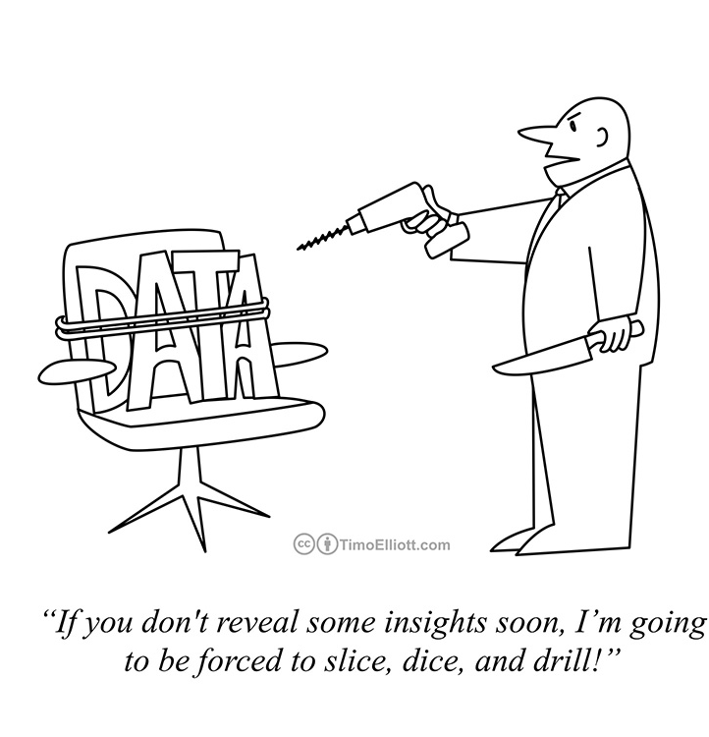
«Το να έχουμε πρόσβαση σε μεγάλα δεδομένα δεν είναι καλό, εκτός αν μπορούμε να τα μετατρέψουμε σε αξία»
Στάδια εξόρυξης δεδομένων:
Προσδιορισμός του προβλήματος (problem framing)
Συλλογή δεδομένων (data gathering)
Καθαρισμός δεδομένων (data cleaning)
Επεξεργασία δεδομένων (data processing)
Αξιοποίηση των δεδομένων (data exploitation)

Slide 17
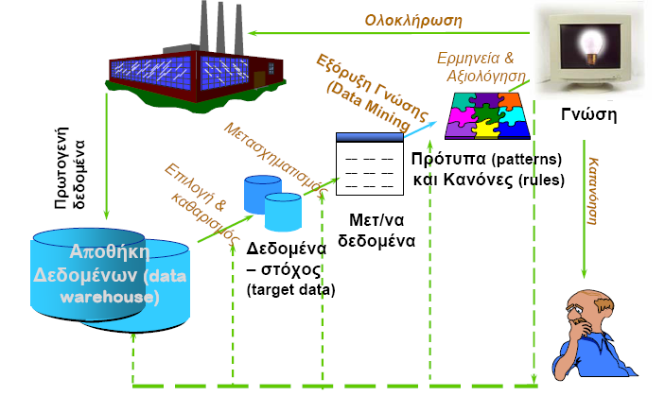
Διαδικασία εξόρυξης δεδομένων

Slide 18
Δεδομένα και Βάσεις Δεδομένων (ΒΔ)
Σχεσιακές Βάσεις Δεδομένων
Μια ΒΔ είναι μια συλλογή από δεδομένα που σχετίζονται μεταξύ τους.
Μια Σχεσιακή ΒΔ είναι μια συλλογή δεδομένων οργανωμένα σε ένα σύνολο πινάκων που συνδέονται μεταξύ τους με σχέσεις.
Στους πίνακες και μεταξύ των πινάκων μπορούν να ισχύουν περιορισμοί.
Ένα Σύστημα Διαχείρισης Σχεσιακής Βάσης Δεδομένων είναι ένα σύνολο από εργαλεία για τη δημιουργία και διαχείρισης της Βάσης Δεδομένων.

Slide 19
Αποθήκες Δεδομένων
Αποθήκη Δεδομένων (Data Warehouse) είναι μια ΒΔ που διατηρείται ξεχωριστά από την λειτουργική ΒΔ και υποστηρίζει επεξεργασία πληροφορίας παρέχοντας ένα σύνολο από δεδομένα για ανάλυση.
“A data warehouse is a subject-oriented, integrated, time-variant and non-volatile collection of data in support of management's decision-making process.” B. Inmon-1990

Slide 20
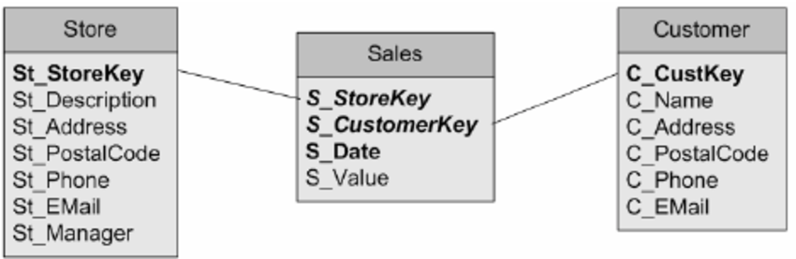
Αποθήκη Δεδομένων (Data Warehouse) - Παράδειγμα
Η Αποθήκη Δεδομένων ενσωματώνει δεδομένα και πληροφορίες που συλλέγονται από διαφορετικές πηγές, σε μια ολοκληρωμένη βάση δεδομένων.
Παράδειγμα: πληροφορίες πελατών από τα συστήματα πωλήσεων μιας εταιρείας (στοιχεία πελατών, λίστες αλληλογραφίας, Ιστότοπος, κάρτες σχολίων κ.ά.).

Slide 21
Προεπεξεργασία δεδομένων
Τα δεδομένα που βρίσκονται αποθηκευμένα σε μια ΒΔ μπορεί να είναι:
Ασυνεπή – δηλαδή να έχουν διαφορές σε ονόματα, κωδικούς, ημερομηνίες
Θορυβώδη – δηλαδή να περιέχουν σφάλματα ή άλλες πληροφορίες που δεν είναι χρήσιμες όπως υπερσύνδεσμοι, σύμβολα κ.λπ.
Ατελή – δηλαδή να υπάρχει έλλειψη τιμών κάποιων χαρακτηριστικών, κάτι που είναι αρκετά συνηθισμένο.
Ετερογενή – δεδομένα διαφορετικών μορφών
Αυτές οι καταστάσεις εμποδίζουν την εξαγωγή ποιοτικής πληροφορίας. Για το λόγο αυτό δίδεται μεγάλη έμφαση στην προ-επεξεργασία και τον καθαρισμό των δεδομένων, ο οποίος μπορεί να καταλαμβάνει έως και το 60% της συνολικής προσπάθειας.

Slide 22
Κατηγορίες Προεπεξεργασίας
Καθαρισμός δεδομένων
  Συμπλήρωση ελλείπων τιμών, ομαλοποίηση και απομάκρυνση του θορύβου, απομάκρυνση outliers, επίλυση ασυνεπειών
Μετασχηματισμός δεδομένων
  Κανονικοποίηση
  Διακριτοποίηση δεδομένων
  Μείωση της διάστασης των δεδομένων
Μεταβολή του όγκου των δεδομένων
  Μείωση διάστασης – επιλογή χαρακτηριστικών
  Μείωση του αριθμού των δεδομένων – επιλογή προτύπων

Slide 23
Κύριες διαφορές μεταξύ Εξόρυξης και Ανάλυσης δεδομένων
Διαφορά | Εξόρυξη δεδομένων (Data Mining) | Ανάλυση δεδομένων (Data Analysis)
Σκοπός | Ανακάλυψη νέων μοτίβων και σχέσεων. | Εξέταση και κατανόηση δεδομένων για λήψη αποφάσεων.
Προσέγγιση | Αυτοματοποιημένη, βασισμένη σε αλγορίθμους και μοντέλα. | Συστηματική, συχνά περιλαμβάνει ανθρώπινη παρέμβαση.
Δεδομένα | Χρησιμοποιείται κυρίως σε μεγάλα και σύνθετα σύνολα δεδομένων. | Μπορεί να εφαρμοστεί σε μικρά ή μεγάλα σύνολα δεδομένων.
Εργαλεία | Μηχανική μάθηση, clustering, association rules. | Στατιστική, οπτικοποίηση, περιγραφική ανάλυση.
Αποτέλεσμα | Κρυμμένη γνώση και προβλέψεις. | Πληροφορίες για συγκεκριμένες ερωτήσεις.

Slide 24
Τεχνικές και Μέθοδοι Εξόρυξης Δεδομένων
Κατηγοριοποίηση (classification)
Παλινδρόμηση (regression)
Ομαδοποίηση (clustering)
Ανάλυση χρονοσειρών (time-series analysis)
Κανόνες συσχέτισης (association rule mining)
Ανάλυση ακολουθιών (sequential analysis)

Slide 25
Αλγόριθμοι μηχανικής μάθησης
Ποσοτική έρευνα VS. Περιγραφική έρευνα
1. Ποσοτική έρευνα:
Οι αλγόριθμοι μηχανικής μάθησης συχνά συνδέονται με την ποσοτική έρευνα.
Παραδείγματα:
Ανάλυση δεδομένων για την πρόβλεψη τάσεων (π.χ., μέσω γραμμικής παλινδρόμησης).
Κατηγοριοποίηση δεδομένων (π.χ., με χρήση νευρωνικών δικτύων).
2. Περιγραφική έρευνα:
Οι αλγόριθμοι μπορούν να ανήκουν στην περιγραφική έρευνα.
Παραδείγματα:
Αναγνώριση θεμάτων σε μεγάλα σύνολα κειμένων (π.χ., Topic Modeling).
Εξερεύνηση δομών δεδομένων μέσω clustering (π.χ., K-Means για την αναγνώριση ομάδων).

Slide 26
Κύριες Διαφορές
Διαφορά | Ποσοτική Έρευνα | Περιγραφική Έρευνα
Σκοπός | Μέτρηση και επαλήθευση υποθέσεων. | Περιγραφή φαινομένων ή καταστάσεων.
Είδος δεδομένων | Αριθμητικά, στατιστικά δεδομένα. | Ποιοτικά ή ποσοτικά δεδομένα.
Ανάλυση | Στατιστική, μαθηματικά μοντέλα. | Περιγραφική στατιστική ή ποιοτική ερμηνεία.
Μεθοδολογία | Πειράματα, κλίμακες Likert, ερωτηματολόγια. | Παρατηρήσεις, συνεντεύξεις, μελέτες περίπτωσης.
Εστίαση | Αιτιακές σχέσεις, προβλέψεις. | Αναγνώριση χαρακτηριστικών, μοτίβων.

Slide 27
Κατηγοριοποίηση (classification)
Η κατηγοριοποίηση ή ταξινόμηση είναι η διαδικασία κατά την οποία ένα στοιχείο ανατίθεται σε μια κατηγορία, από ένα προκαθορισμένο σύνολο κατηγοριών.
Ο στόχος της διαδικασίας αυτής είναι η ανάπτυξη ενός μοντέλου που θα πραγματοποιεί κατηγοριοποίηση σε μελλοντικών (άγνωστα) δεδομένα.
Το παράδειγμα του Iris dataset
Το σύνολο δεδομένων Iris, αποτελείται από 150 μετρήσεις που αφορούν σε λουλούδια.
Κάθε μέτρηση έχει 4 διαστάσεις, μήκος/πλάτος σέπαλων και πετάλων.
Τα δεδομένα κατατάσσονται σε τρεις κατηγορίες
(setosa, virginica, versicolor).

Slide 28
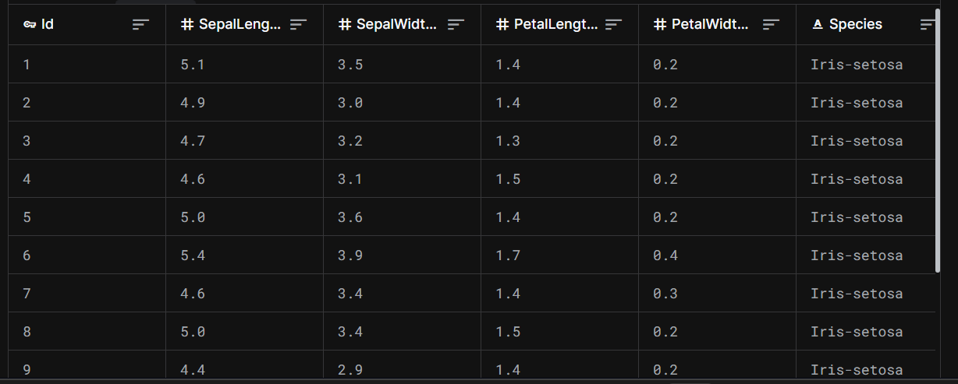
Iris Dataset
Δείτε το dataset στον παρακάτω σύνδεσμο:
https://www.kaggle.com/datasets/uciml/iris

Slide 29
Κατηγοριοποίηση (classification)
Εκπαίδευση (training):
  Δημιουργία του μοντέλου με βάση ένα σύνολο προ-κατηγοριοποιημένων (annotated) παραδειγμάτων, τα δεδομένα εκπαίδευσης (training data).
  Τα δεδομένα εκπαίδευσης αναλύονται από ένα αλγόριθμο για να σχηματιστεί το μοντέλο.
  Το μοντέλο μπορεί να έχει διάφορες μορφές (κανόνες, δέντρα, δάσος, δίκτυο, μαθηματική μορφή, κ.α.)
Επικύρωση (validation):
  Ένα σύνολο δοκιμαστικών δεδομένων (test data) χρησιμοποιούνται για την αξιολόγηση του μοντέλου.
  Σύγκριση της εξόδου του μοντέλου με την πραγματική κατηγορία.

Slide 30
Παλινδρόμηση (regression)
Στόχος της είναι η πρόβλεψη μιας συνεχούς τιμής, συνήθως αριθμητικής, βάσει της σχέσης μεταξύ μιας ή περισσότερων ανεξάρτητων μεταβλητών .
Πιο απλά, στόχος είναι η πρόβλεψη της τιμής ενός συνεχούς αποτελέσματος βάσει των δεδομένων εκπαίδευσης.
Παράδειγμα: πρόβλεψη θερμοκρασίας μιας πόλης για την επόμενη ημέρα, βάσει ώρας, εποχής, υγρασίας κ.ά – Το μοντέλο παλινδρόμησης θα προβλέπει μια συνεχή τιμή δηλαδή την μέγιστη τιμή θερμοκρασίας.
Σκοπός είναι η καλύτερη προσαρμογή (fit) στα δεδομένα εκπαίδευσης, προσπαθώντας να προσεγγίσουν τη συνάρτηση που περιγράφει τη σχέση μεταξύ των δεδομένων εισόδου και της επιθυμητής τιμής εξόδου.

Slide 31
Ομαδοποίηση (clustering)
Η ομαδοποίηση ή συσταδοποίηση είναι μία διαδικασία κατά την οποία ένα σύνολο από στοιχεία, διαχωρίζονται σε ένα σύνολο από ομάδες.
Ο στόχος της διαδικασίας αυτής είναι η εύρεση των ομάδων.
Οι ομάδες / συστάδες σχηματίζονται βάσει ομοιότητας.
Παραδείγματα
  Ομαδοποίηση καταναλωτών βάσει αγοραστικών συνηθειών.
  Ομαδοποίηση φωτογραφιών βάσει περιεχομένου τους.

Slide 32
Ανάλυση χρονοσειρών (time-series analysis)
Τα δεδομένα αυτά αφορούν μια σειρά από παρατηρήσεις ή μετρήσεις που καταγράφονται με βάσει το χρόνο.
Παρέχουν πληροφορίες για το πώς αλλάζει μια μεταβλητή με την πάροδο του χρόνου.
Ευρεία χρήση σε τομείς όπως οικονομία, κλιματολογία, διακυβέρνηση, παραγωγή.

Slide 33
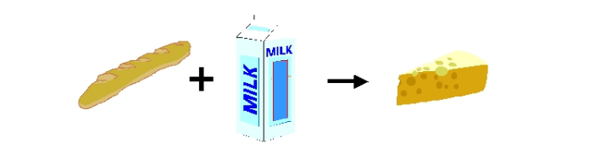
Κανόνες συσχέτισης (association rule mining)
Η εξόρυξη κανόνων συσχέτισης είναι η διαδικασία κατά την οποία από ένα σύνολο δεδομένων εξάγονται όλες οι συσχετίσεις που ικανοποιούν κάποια όρια εμπιστοσύνης (confidence) και υποστήριξης (support).
Πιο συγκεκριμένα ανιχνεύουν σχέσεις μεταξύ μεταβλητών σε ένα σύνολο δεδομένων.
Παράδειγμα: Όσοι αγοράζουν τα Α και Β προϊόντα τείνουν συνήθως να αγοράζουν και το Γ μαζί.
(Α) + (Β) → (Γ)

Slide 34
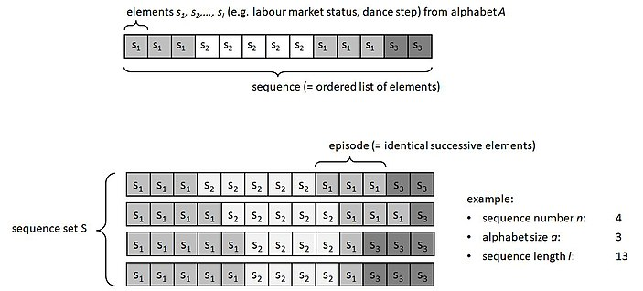
Ανάλυση ακολουθιών (sequential analysis)
Πρόκειται για διαδικασία εξαγωγής πληροφοριών και κατανόησης συμπεριφορών μέσω της ερμηνείας γεγονότων τα οποία συμβαίνουν με κάποια χρονική σειρά.
Αναγνώριση επαναλαμβανόμενων μοτίβων.
Πρόβλεψη μελλοντικών γεγονότων, ή λήψη αποφάσεων βάσει προηγούμενων προτύπων.

